Slide 1
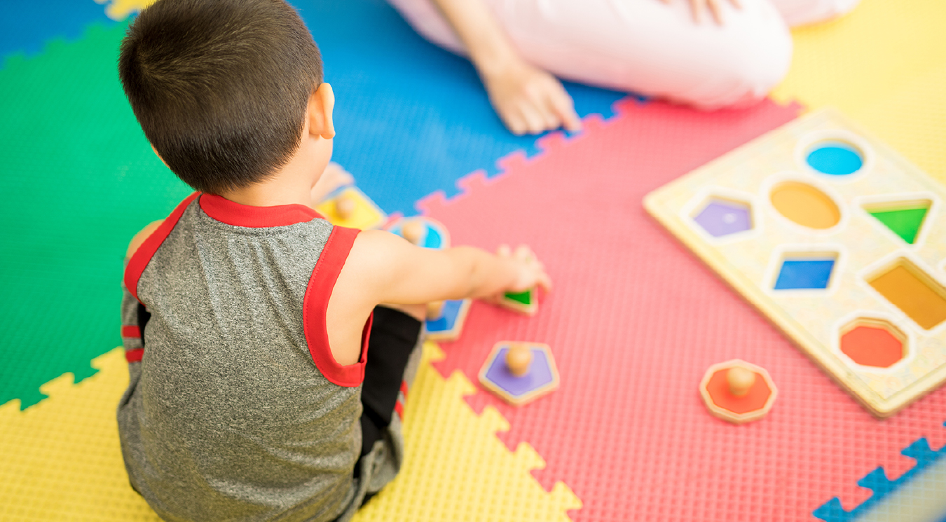

INTRODUCCIÓN A LA PSICOPATOLOGÍA INFANTIL Y ADOLESCENTES
DRA. AELEN LÓPEZ

Slide 2
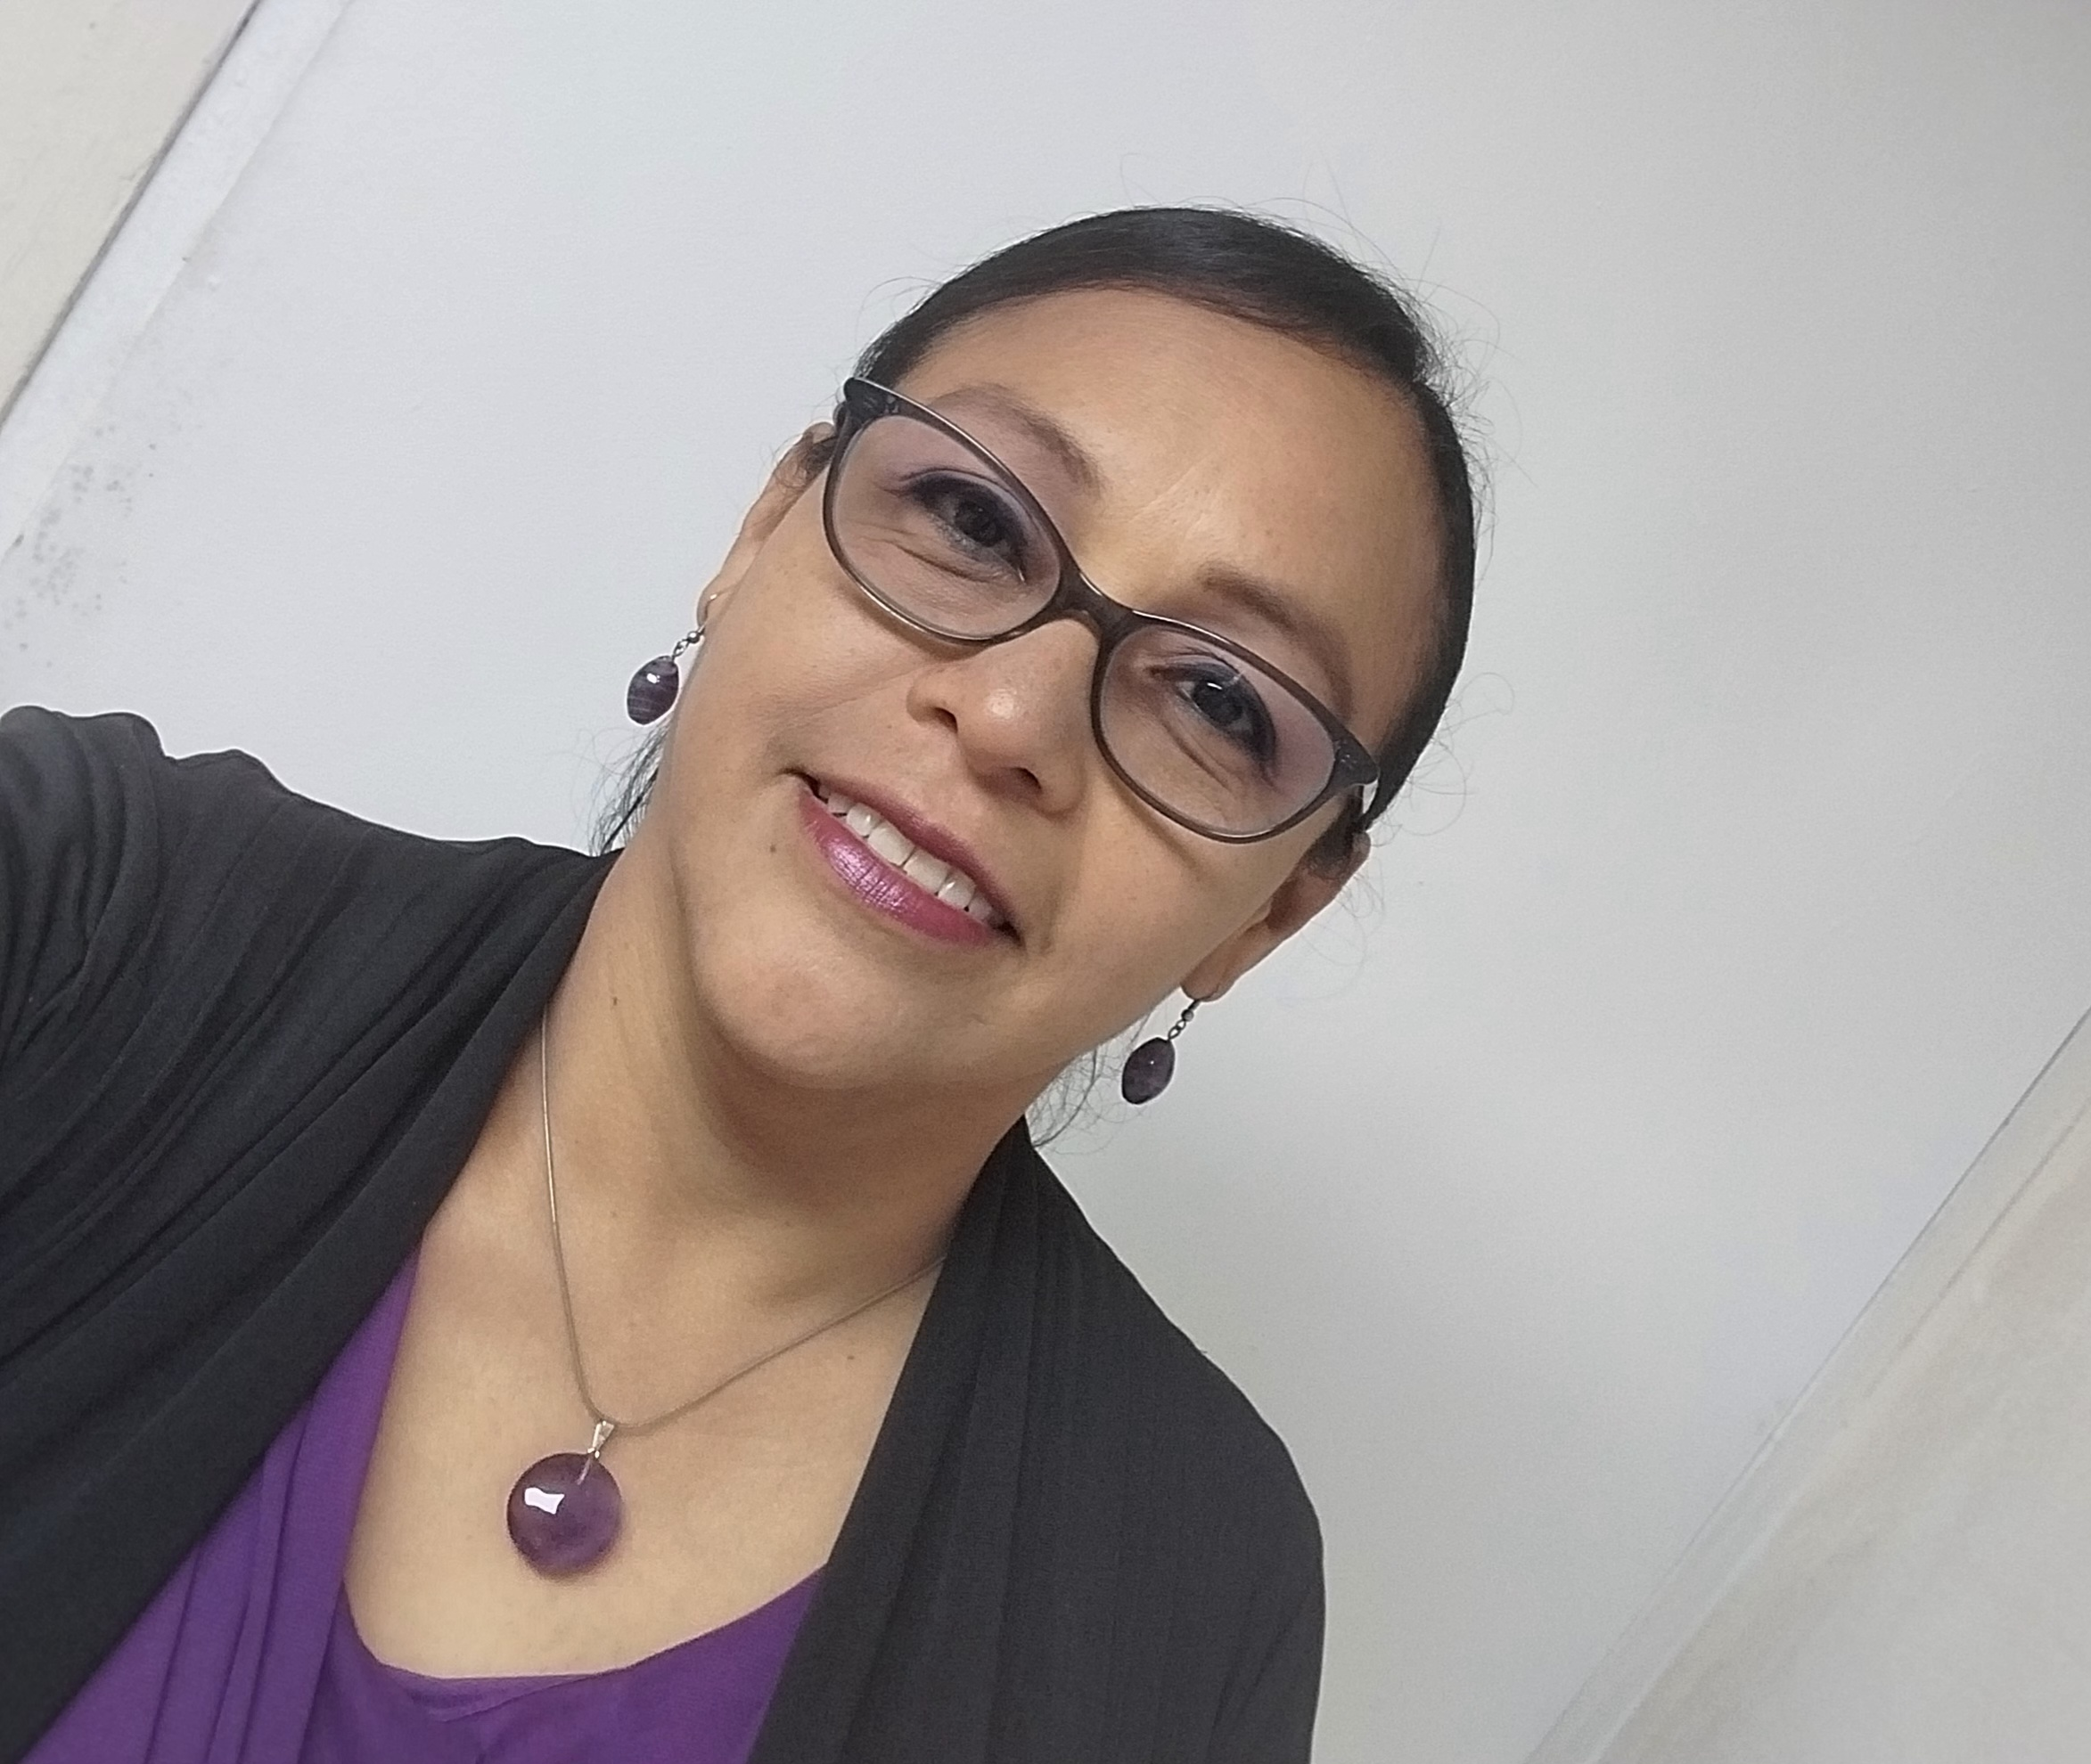
DOCENTE
AELEN MITZILA LÓPEZ MORALES
Doctorado en Ciencias de la Salud y el Comportamiento Humano. Maestría en Psicología Clínica con especialización en Psicoterapia Integrativa. Maestría en Docencia Superior. Máster Neurocoach Profesional, Postgrado Especialista en Docencia Superior, Profesorado de Educación Media con Especialización en Psicología. Diplomado en Gestión de Recursos Humanos. Licenciada en Psicología.
Certificaciones Internacionales en: Buenas prácticas clínicas, Hipnosis terapéutica, Apoyo psicosocial en emergencias y desastres, Facilitadora grupal con mención en dinámicas grupales y aprendizaje experiencial. Certificación Internacional en Risoterapia, Musicoterapia, Neurociencias, Neurocoaching Cognitivo, Certificación Internacional en Neurocoaching en Liderazgo Transformacional y en Soporte Emocional. Facilitadora grupal en dinámicas virtuales. Certificación Internacional como Líder de Yoga de la Risa. Certificación Internacional en Liderazgo Transformacional “El Súper Héroe soy yo”. Certificación Internacional “Modelos Exitosos de Gestión Empresarial”

Slide 3
DOCENTE
Docente universitaria.
Escritora de los libros:
Pensamiento Crítico: Conceptos & Herramientas (2019)
Técnicas de estudio (2019)
Actualmente:
Docente universitaria con más de 15 años de experiencia
Expositora nacional e internacional en temas de Psicología
Vice Presidenta de la Asociación Panameña de Psicólogos (APP)

Slide 4

DINAMICA DE PRESENTACION

Slide 5
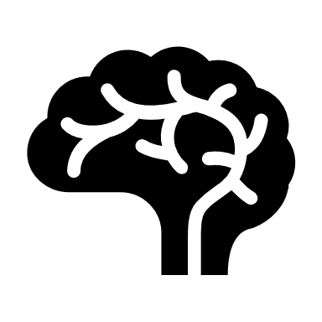
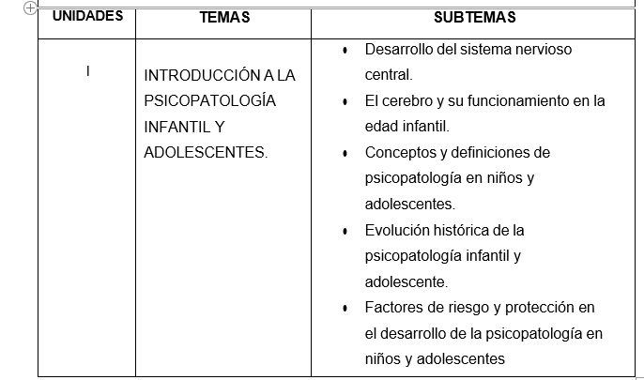
UNIDAD 1

Slide 6
Desarrollo del sistema nervioso central.

Slide 7
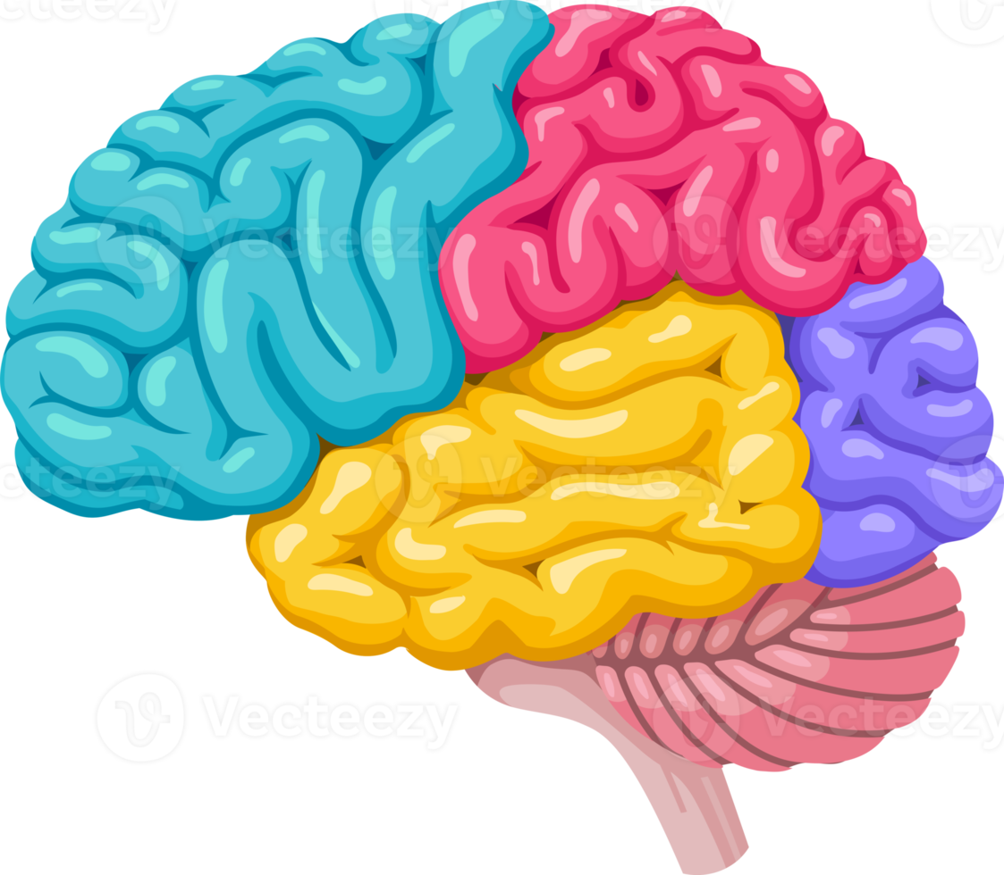
El Sistema Nervioso Central (SNC)
Es la parte principal del sistema nervioso encargada de recibir, procesar e interpretar la información del cuerpo y generar respuestas.

Slide 8
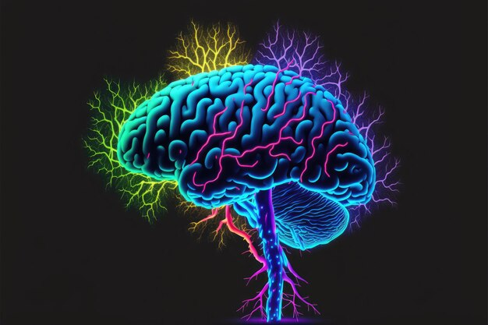
Organización general del sistema nervioso central y periférico

Slide 9
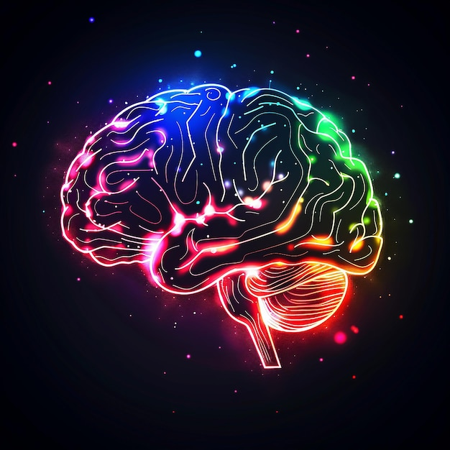
Divisiones del Sistema Nervioso
Sistema Nervioso Central
Encéfalo y médula espinal forman el SNC, controlan funciones vitales.
División Funcional
Somático controla movimientos voluntarios; autónomo regula funciones involuntarias.
Sistema Nervioso Periférico
Nervios y ganglios conectan el cuerpo con el SNC, transmiten señales.

Slide 10
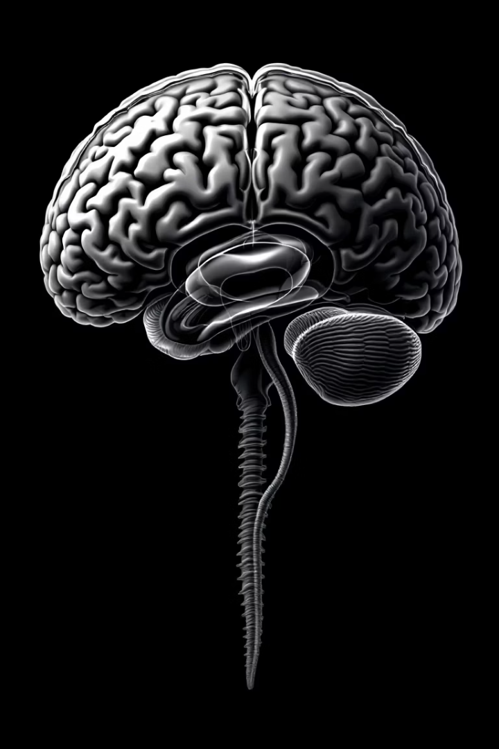
Sistema Nervioso Central (SNC)
Encéfalo
Médula Espinal
Cerebro, cerebelo y tronco encefálico con mesencéfalo, puente y bulbo.
Segmentos cervical, torácico, lumbar y sacro para comunicación nerviosa.
Sustancias
Gris: cuerpos neuronales. Blanca: axones que transmiten señales.

Slide 11
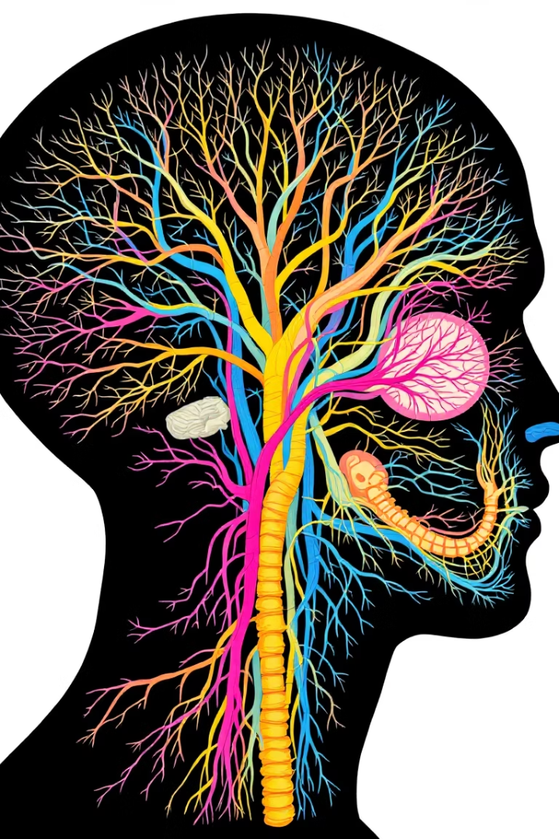
Sistema Nervioso Periférico (SNP)
Nervios Craneales
Nervios Espinales
12 pares con funciones motoras y sensoriales en cabeza y cuello.
31 pares que conectan médula espinal con el cuerpo.
Divisiones Funcionales
Somático para movimientos conscientes, autónomo controla órganos internos.

Slide 12
Sistema Nervioso Periférico (SNP)
Nervios craneales: conectan el cerebro con partes de la cabeza y cuello.
Nervios espinales: salen de la médula espinal y llegan al resto del cuerpo.
División somática: controla movimientos voluntarios.
División autónoma: controla funciones involuntarias (simpático y parasimpático).

Slide 13
Estructura Celular Nerviosa
Neurona
Sinapsis
Células Gliales
Conformada por pericarion, dendritas que reciben señales, y axón que las envía.
Conexiones entre neuronas que permiten comunicación neuroquímica.
Astrocitos: sostén y nutrición
Oligodendrocitos: mielina en SNC
Microglía: defensa inmune
Ependimarias: producen líquido cefalorraquídeo

Slide 14
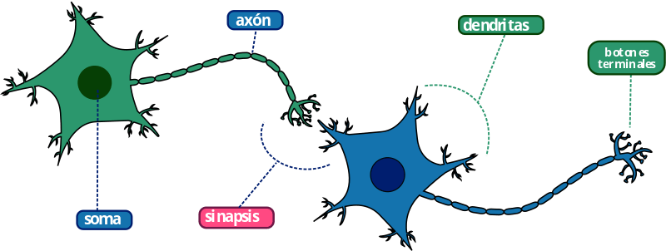
Neurona

Slide 15
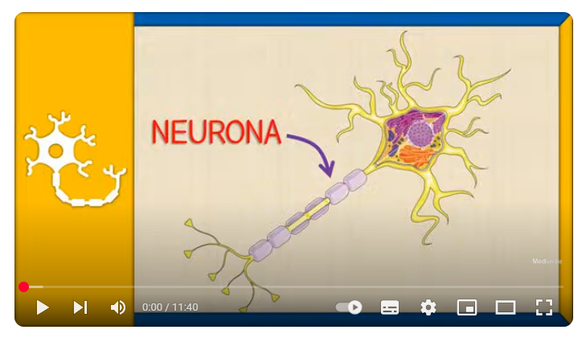
https://www.youtube.com/watch?v=ztxZrdF6gJQ

Slide 16




Regiones y Estructuras del Encéfalo
Lóbulos Cerebrales
Estructuras Subcorticales
Otras Regiones
Frontal, parietal, temporal y occipital, cada uno con roles específicos.
Tálamo, hipotálamo y ganglios basales, centrales para funciones automáticas.
Tronco encefálico y cerebelo coordinan funciones motoras y vitales.

Slide 17
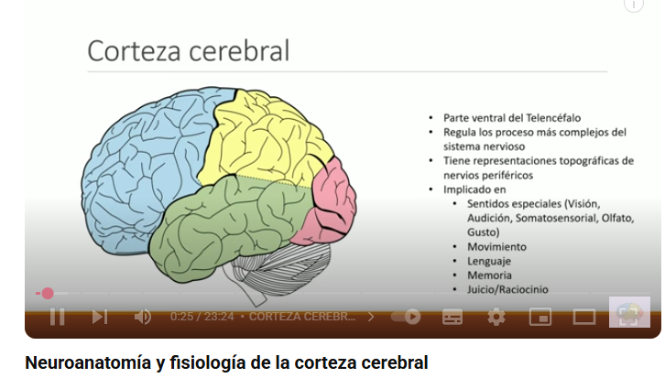
https://www.youtube.com/watch?v=30HGX2OSG3Q

Slide 18
El cerebro y su funcionamiento en la edad infantil.

Slide 19
¿Cómo funciona en la infancia?
Alta plasticidad cerebral
El cerebro del niño aprende rápidamente.
Se adapta según las experiencias (familia, escuela, entorno).

Slide 20
Formación de conexiones (sinapsis)
Se crean millones de conexiones entre neuronas.
Cuanta más estimulación (juego, lenguaje, afecto), mayor desarrollo.
Poda sináptica
El cerebro elimina conexiones que no se usan.
Se fortalecen las más importantes (aprendizaje significativo).

Slide 21
Desarrollo por áreas
Corteza prefrontal: control de impulsos, toma de decisiones (madura lentamente).
Sistema límbico: emociones (muy activo en la infancia).
Áreas sensoriales y motoras: se desarrollan primero.

Slide 22
Características del funcionamiento infantil
Predomina la emoción sobre la razón.
Aprenden mejor mediante el juego y la experiencia.
Necesitan afecto y seguridad para un desarrollo sano.
El entorno influye directamente en su desarrollo cerebral.

Slide 23
EL CEREBRO INFANTIL
El cerebro infantil no está “terminado”, se construye con la experiencia. Por eso, la estimulación, el vínculo afectivo y la educación son fundamentales.

Slide 24
Conceptos y definiciones de psicopatología en niños y adolescentes.

Slide 25
¿Qué es la psicopatología infantil y adolescente?
Es el área de la psicología que estudia los trastornos emocionales, conductuales y del desarrollo que aparecen en la infancia y adolescencia, considerando la etapa evolutiva del menor.

Slide 26
Principales trastornos en niños y adolescentes
Trastornos del neurodesarrollo (ej. Trastorno del Espectro Autista, TDAH)
Trastornos de ansiedad
Depresión infantil
Trastornos de conducta
Trastornos del aprendizaje

Slide 27
Características importantes
Los síntomas varían según la edad.
A veces se expresan más en la conducta que en el lenguaje.
El contexto (familia, escuela) es clave en la evaluación.

Slide 28
Evolución histórica de la psicopatología infantil y adolescente.

Slide 29
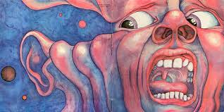
PSICOPATOLOGIA
La psicopatología, (del griego, psyché: alma; pathos: enfermedad; y logos: discurso racional).

Slide 30

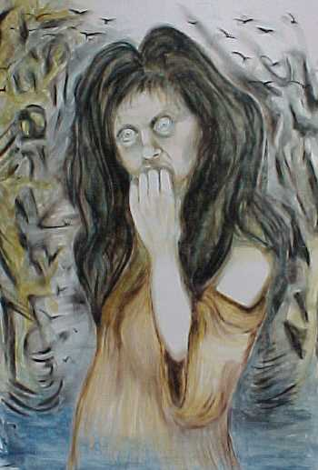
PSICOPATOLOGIA
Es una disciplina científica cuyo objeto de estudio es la conducta anormal o desviada, y que presta especial interés a la naturaleza u orígenes de los comportamientos patológicos.

Slide 31
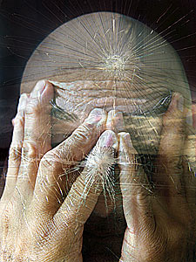
PSICOPATOLOGIA
La Psicopatología se centra en el estudio científico de la conducta anormal, tanto en los aspectos descriptivos (clasificación, diagnóstico, descripción clínica, etc.) como en los etiológicos (factores causales, teorías y modelos etiológicos, etc.).
Estudia lo anormal, lo desviado, lo desadaptado, lo trastornado, lo desorganizado.

Slide 32
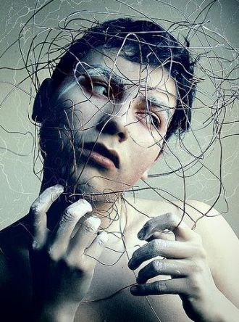
PSICOPATOLOGIA
Sirve como base para disciplinas más aplicadas, como la psicología clínica o la psiquiatría, y guía los procesos de prevención, diagnóstico y tratamiento.

Slide 33
Historia de la Psicopatología
A lo largo de la épocas, el concepto mismo de enfermedad mental ha ido evolucionando en función del momento histórico y de las circunstancias culturales de cada sociedad.
Tanto la conducta anormal como el modo en que debía ser tratada se han entendido de muy distintas formas desde la antigüedad hasta nuestros días.

Slide 34
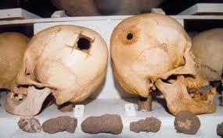
Historia de la Psicopatología
Podemos señalar las primeras concepciones mágicas y animistas de las sociedades o culturas primitivas.
La terapia comprendía exorcismos ( expulsión de un demonio por medio de la magia o la oración)
Se asociaba a defectos orgánicos.(trepanación)

Slide 35
Historia de la Psicopatología
Todo comienza en la ÉPOCA GRIEGA. Es una cultura politeísta. SCULAPIO es el Dios de la curación. Los enfermos peregrinaban a estos templos, a rezar, para curarse.
En una buena parte de la cultura griega, se entendía la LOCURA, como demonológica, que el demonio te ha poseído. Un castigo como consecuencia de las ofensas infringidas a los Dioses.

Slide 36
Historia de la Psicopatología
HIPÓCRATES nos dice que algunas enfermedades mentales tienen su origen en el cuerpo. Nos habla de la depresión post-parto, los delirios por infecciones, etc. Describe, perfectamente, cuadros febriles delirantes de los procesos infecciosos.

Slide 37
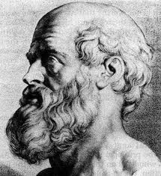
Historia de la Psicopatología
HIPÓCRATES dice que la enfermedad mental tiene un origen somático, porque “este hombre tiene algo roto en su cabeza”.
Por lo tanto, Hipócrates es el precursor de la enfermedad mental, la cual describió en sus escritos.

Slide 38
Historia de la Psicopatología
PLATÓN: en Grecia, el saber era libre. Platón fue un gran filósofo. Dijo que el cuerpo tiene materia y tiene espíritu (concepto dualista).
Hizo una interpretación religiosa de un trastorno psicopatológico.
Platón dividió el cuerpo, en parte física y en parte psicológica (el “alma”), aunque a lo psicológico le da una interpretación pseudoreligiosa. Ya que divide el ALMA en alma mala y en alma buena.

Slide 39
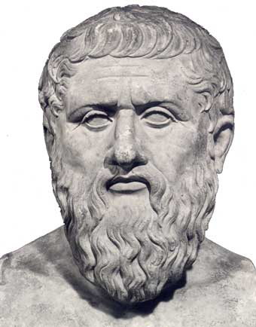
Historia de la Psicopatología
PLATON
Consideró que la conducta perturbada era producto de los conflictos internos entre la razón y la emoción

Slide 40
Historia de la Psicopatología
ARISTÓTELES: filósofo griego. El ALMA HUMANA tiene dos facetas: la racional (la que piensa) y la irracional.
Son interpretaciones muy simplicistas, desde nuestra óptica presentista. Sin embargo, para aquella época, eran unas ideas muy adelantadas para su tiempo. Haciendo un esfuerzo de historicismo, se trata de un gran adelanto.

Slide 41
Historia de la Psicopatología
IMPERIO ROMANO:
Los romanos heredaron sus bases filosóficas del mundo griego
Una persona, con un problema de locura, podía cometer crímenes, pero, al no ser responsable de sus actos, podía ser eximida o reducida su pena, ya que esta persona no es consciente de sus actos. Estaba regulado en los Tratados de Derecho, de aquel entonces.

Slide 42
Historia de la Psicopatología
GALENO: fue un filósofo, un pensador. Describió las enfermedades mentales y habla de “Trastornos Mentales”.
El Circo Romano entretenía a la plebe, se utilizaba para distraer a la gente, ya que los leones devoraban a los esclavos y a los dementes.

Slide 43
Historia de la Psicopatología
EDAD MEDIA: siglos IX-X hasta el siglo XIV. Fue un periodo muy importante.
A. MUNDO ÁRABE. El mundo árabe tenía el conocimiento científico, físico, médico y económico importante. En el mundo de la Psicopatología, los árabes fueron muy curiosos.

Slide 44
Historia de la Psicopatología
MAHOMA: dice que los locos son enviados de Dios y hay que tener cuidado de ellos, que hay que cuidar bien de ellos.
CORÁN: dice que el hombre que ha perdido la razón es el hombre que siempre dice la verdad. Como los locos eran “enviados de Alá”, crearon hospitales psiquiátricos, que parecían auténticos hoteles.

Slide 45
Historia de la Psicopatología
AVERROES: dedica un libro entero a describir enfermedades mentales, con descripciones de éstas. Trataban a los enfermos mentales con gran humanidad.
EUROPA: el fenómeno de los trastornos mentales desconcierta Europa. Muchos de sus Reinos se encuentran segmentados

Slide 46
Historia de la Psicopatología
IGLESIA CATÓLICA: hace una interpretación monológica de la ENFERMEDAD MENTAL, lo cual viene a significar que los locos son poseídos por el demonio.
Todo el mundo se lo creyó. Además, si el enfermo está poseído por el demonio, no puede ser curado, sino exterminado, en cárceles y en las hogueras.

Slide 47
Historia de la Psicopatología
TOMÁS DE AQUINO: tomó una posición organicista, es decir, que el loco tenía el problema de tener dañado un órgano.
Atribuía a problemas físicos la enfermedad mental.
Este fraile escribió acerca de ello, en las Abadías, que era dónde se concentraba todo el saber del mundo cristiano medieval. Recordamos que la Iglesia Católica concentraba, en sus manos, un poder y control enormes

Slide 48
Historia de la Psicopatología
SIGLO XV: pasaron por la hoguera un número superior a 150.000 personas dementes, lo cual se puede traducir, a niveles comparativos, como 8-10.000.000 de personas dementes. Eran personas ajusticiadas, por motivo de su trastorno mental.

Slide 49
Historia de la Psicopatología
RENACIMIENTO: JUAN LUIS VIVES: era un médico valenciano, afincado en Flandes.
Dijo, en su libro “el alivio de los pobres”, que había que aplicar tratamientos a los dementes, por lo cual murió en la hoguera.
De hecho, la psicopatología, como ciencia, no se instaura hasta el siglo XIX.

Slide 50
Historia de la Psicopatología
A partir del siglo XIX: siglos XVIII-XIX. Empiezan a surgir quienes opinan que la psicopatología tiene un origen anatómico, que nace en el cerebro. Por tanto, surgen las primeras ideas anatómico- psicopatológicas.

Slide 51
Historia de la Psicopatología
CORRIENTE FISIO-PATOLÓGICA: habla del sistema nervioso. Dicen que el origen del trastorno mental está en los nervios. Los nervios miden 50.000 km.s, dentro del cuerpo humano. Dicen que las personas que tienen un problema psicopatológico (“mental”), es debido a que tienen “mal” los nervios.

Slide 52
Historia de la Psicopatología
PRINCIPIOS DEL SIGLO XX: se producen descubrimientos médicos importantes. FREUD: es un médico vienés, el inventor del psicoanálisis. Es entonces cuando la psicopatología comienza a tomar auge y a entenderse su importancia.
HOY DÍA: se le llama “enfermedad mental”. Todos los profesionales de la salud dicen que es un conjunto de variables orgánicas y biológicas, además de las variables psicológicas y las variables sociales. La visión de la “enfermedad mental”, bajo un modelo integrador, se trabaja con el modelo BIO-PSICO-SOCIAL

Slide 53
Evolución histórica de la psicopatología infantil y adolescente
Período | Características principales | Autores clave
Antigüedad – Edad Media | Explicaciones sobrenaturales, sin diferenciación niño-adulto | —
Siglos XVII–XVIII | Enfoque humanista, niño como ser en desarrollo | John Locke
Siglo XIX | Inicio científico, estudios en infancia | Jean-Marc-Gaspard Itard
Inicios siglo XX | Psicoanálisis, importancia de la infancia | Sigmund Freud, Anna Freud, Melanie Klein
Mediados siglo XX | Teorías del desarrollo, aprendizaje | Jean Piaget, Lev Vygotsky
Finales siglo XX | Clasificación diagnóstica, enfoque biopsicosocial | DSM-5
Siglo XXI | Neurociencia, prevención, enfoque integral | —

Slide 54
Factores de riesgo y protección en el desarrollo de la psicopatología en niños y adolescentes

Slide 55
Factores de riesgo y protección en el desarrollo de la psicopatología en niños y adolescentes
Ámbito | Factores de Riesgo | Factores Protectores
Biológicos | Predisposición genética, problemas neurológicos, consumo prenatal de sustancias | Buen estado de salud, desarrollo neurológico adecuado
Familiares | Violencia, negligencia, conflictos familiares, apego inseguro | Apego seguro, apoyo emocional, estabilidad familiar
Psicológicos | Baja autoestima, dificultades emocionales, impulsividad | Buena regulación emocional, autoestima positiva
Sociales | Pobreza, bullying, aislamiento social | Redes de apoyo, amigos, integración social
Escolares | Bajo rendimiento, fracaso escolar, problemas de conducta | Ambiente escolar positivo, apoyo docente

Slide 56
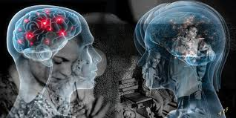
TALLER
REFUGIO SUBTERRANEO

Slide 57
CONCLUSIONES
La psicopatología infantil no solo identifica problemas, sino que busca comprender el desarrollo del niño para intervenir de manera adecuada y oportuna.

Slide 58
ASIGNACION –UNIDAD I
MAPA MENTAL

Slide 59
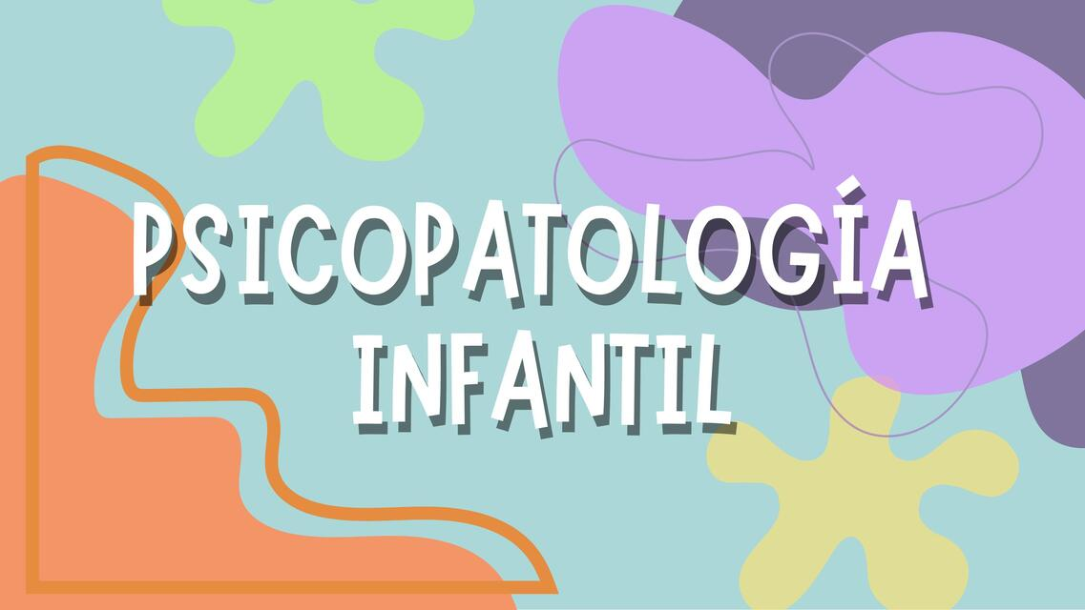

Slide 60


